Slide 1
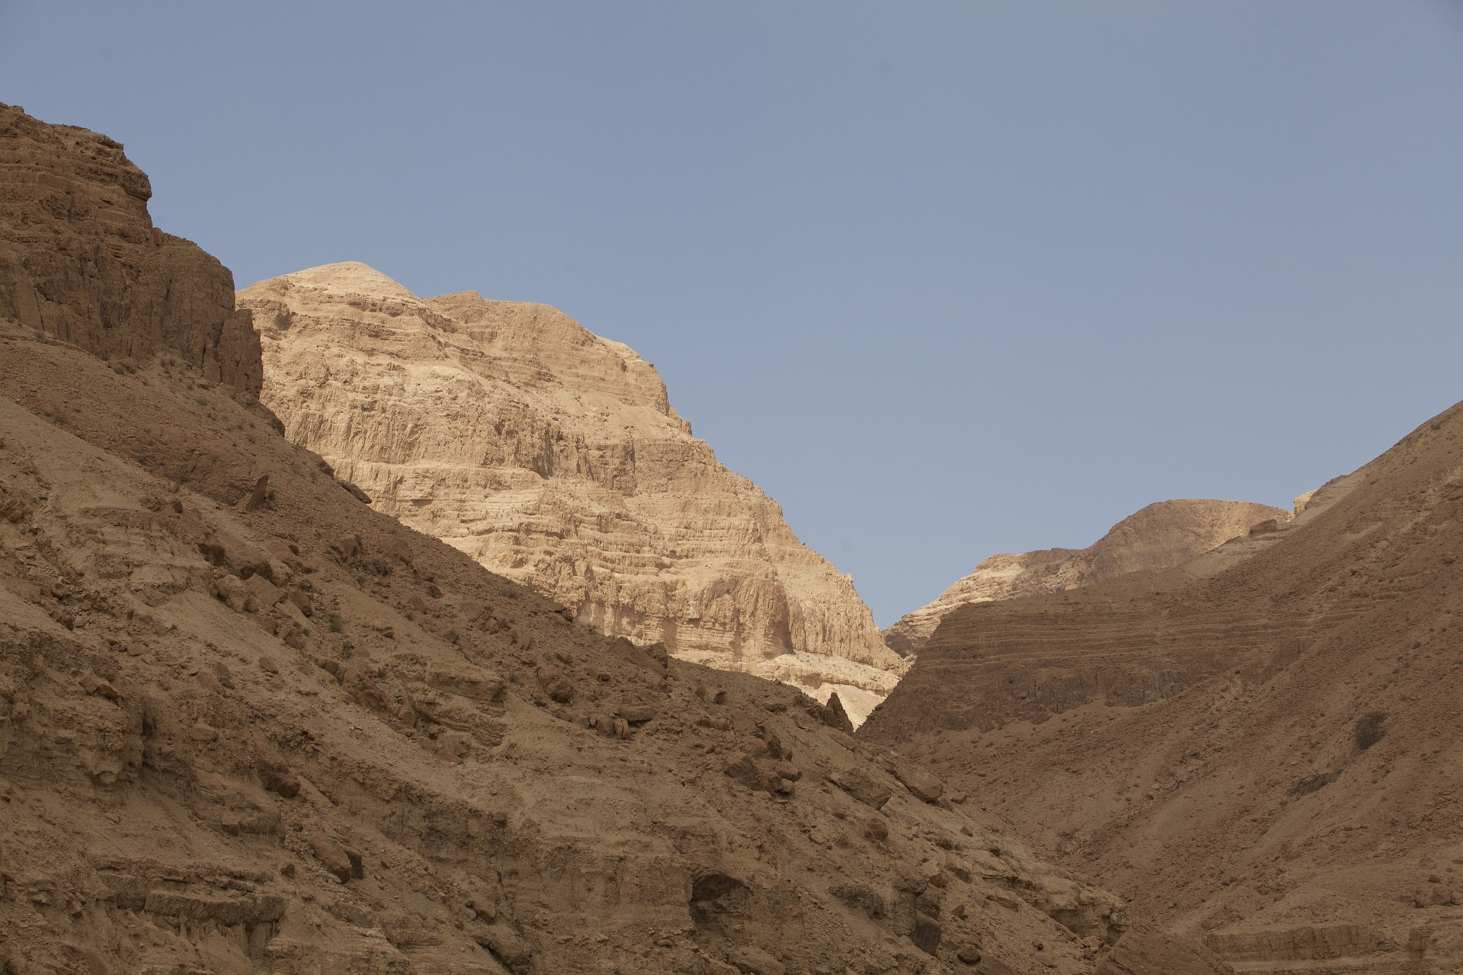
Montagne

Slide 2
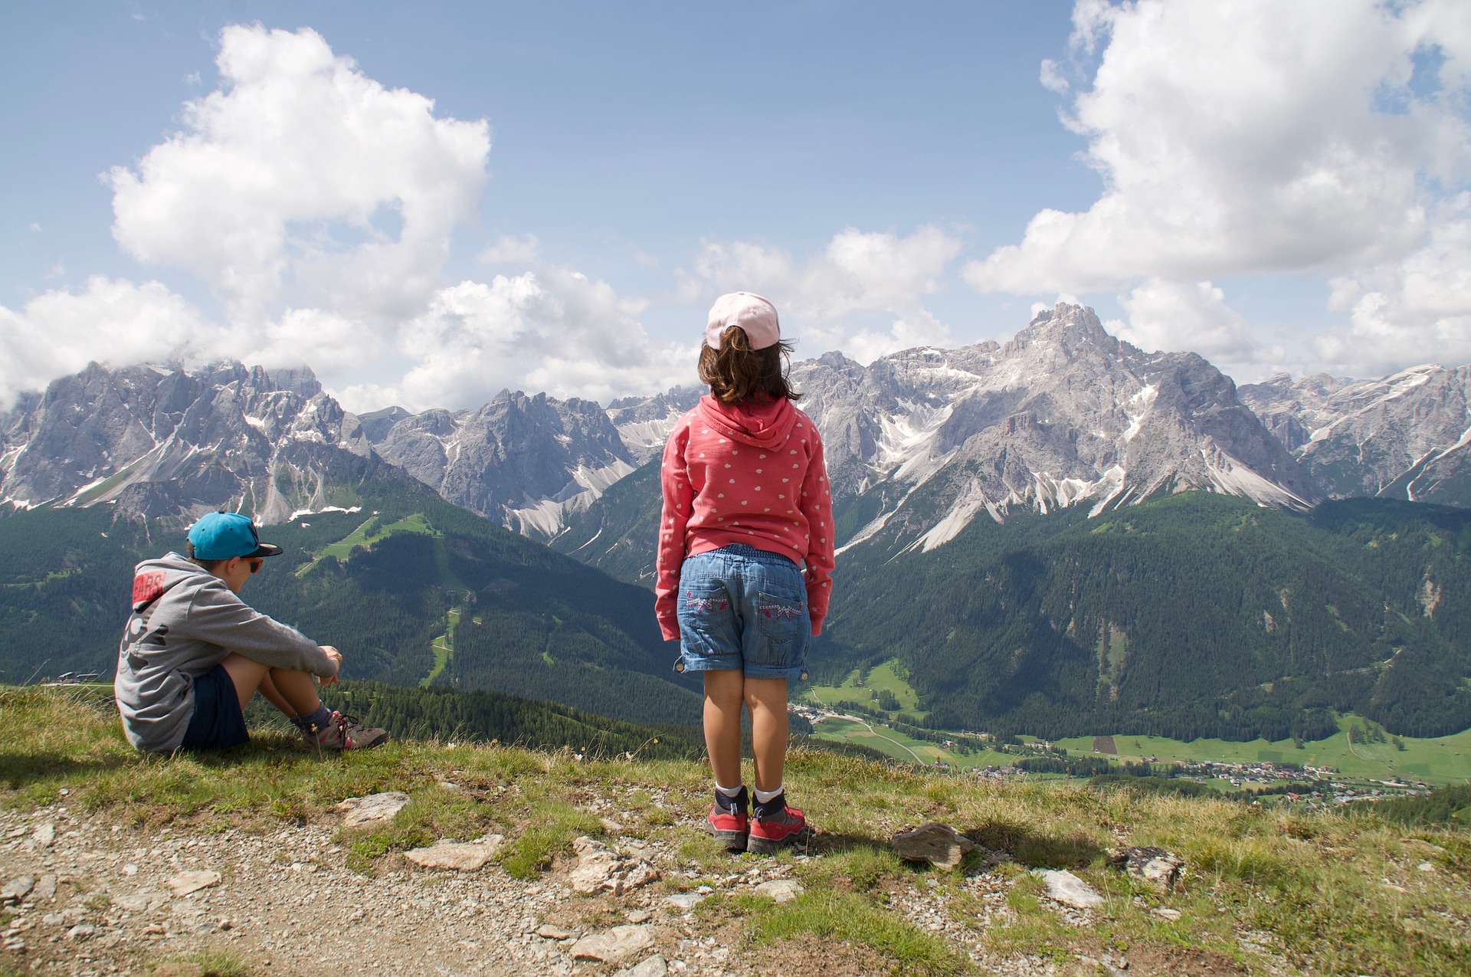
Prenez un temps pour faire mémoire d’un souvenir lié à la montagne

Slide 3
Lisez lentement les citations et relisez celle qui vous inspire le plus…

Slide 4


Je respire
Je dépose devant Dieu ce qui représente une montagne qui est devant moi que je dois escalader, dépasser
….
Je respire
Je remercie Dieu pour un élément qui élève ma vie
….

Slide 5
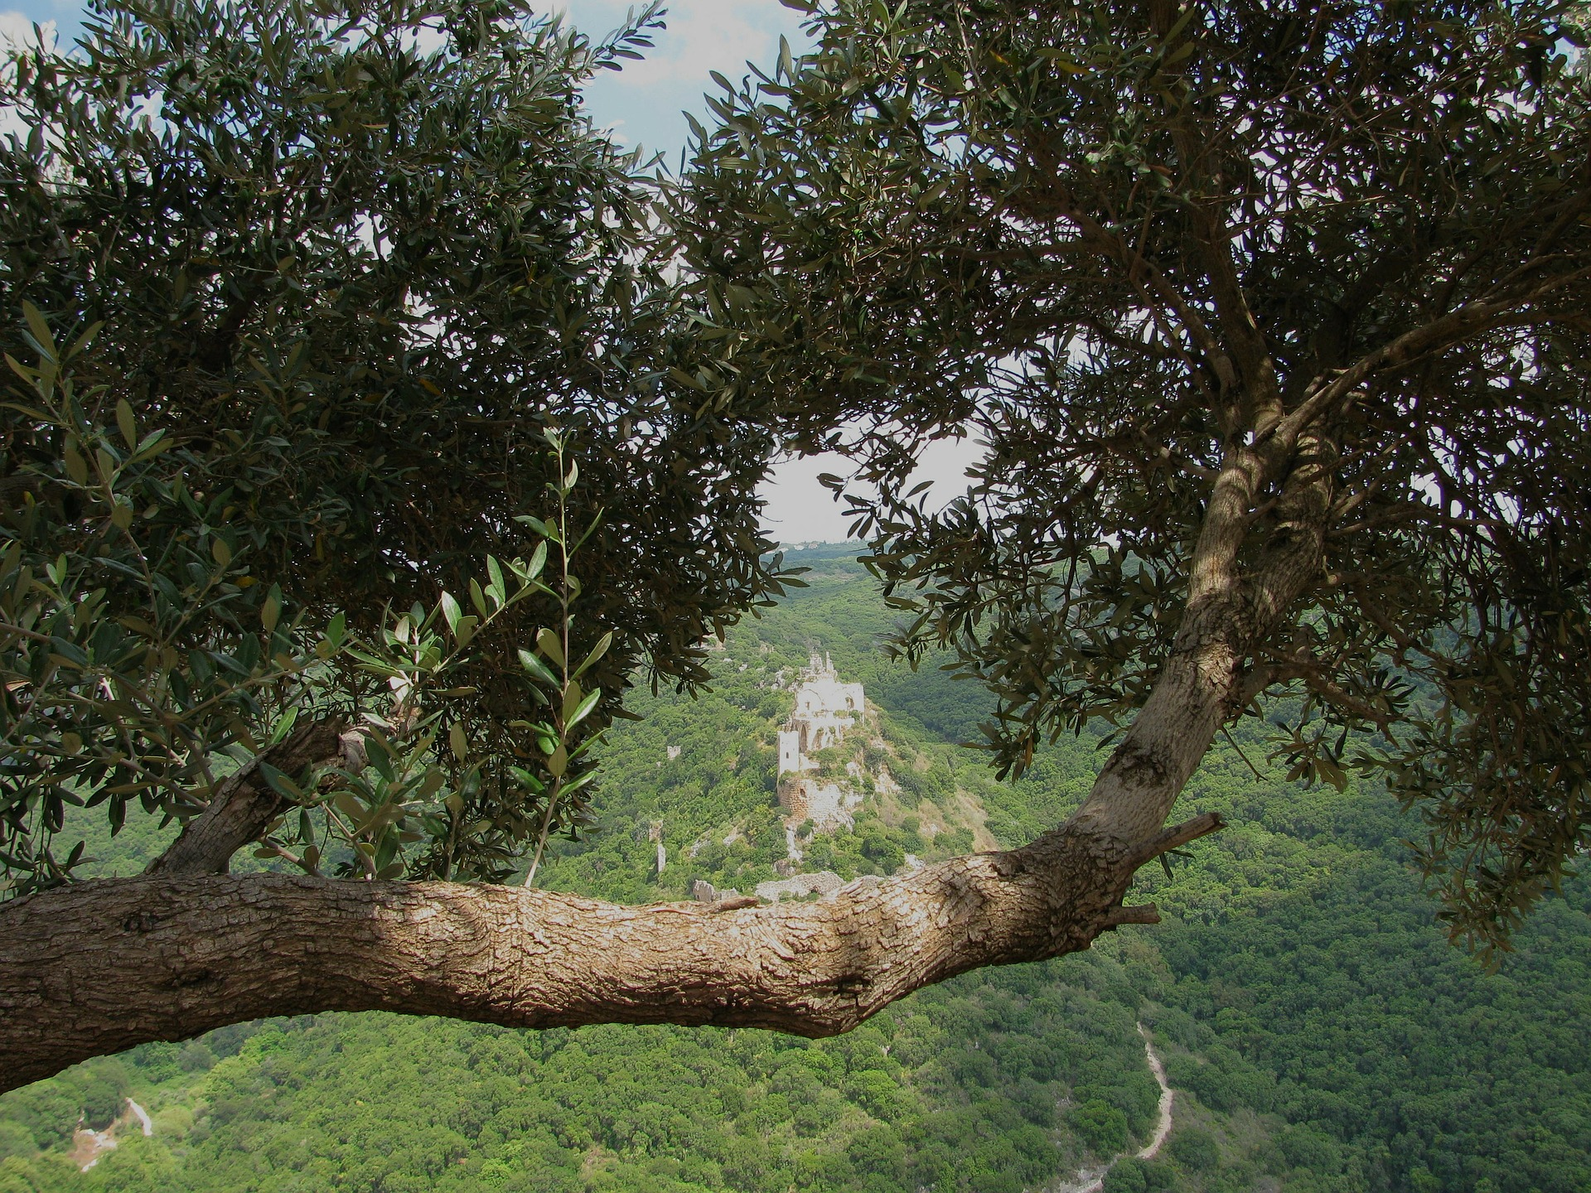
Forêt

Slide 6
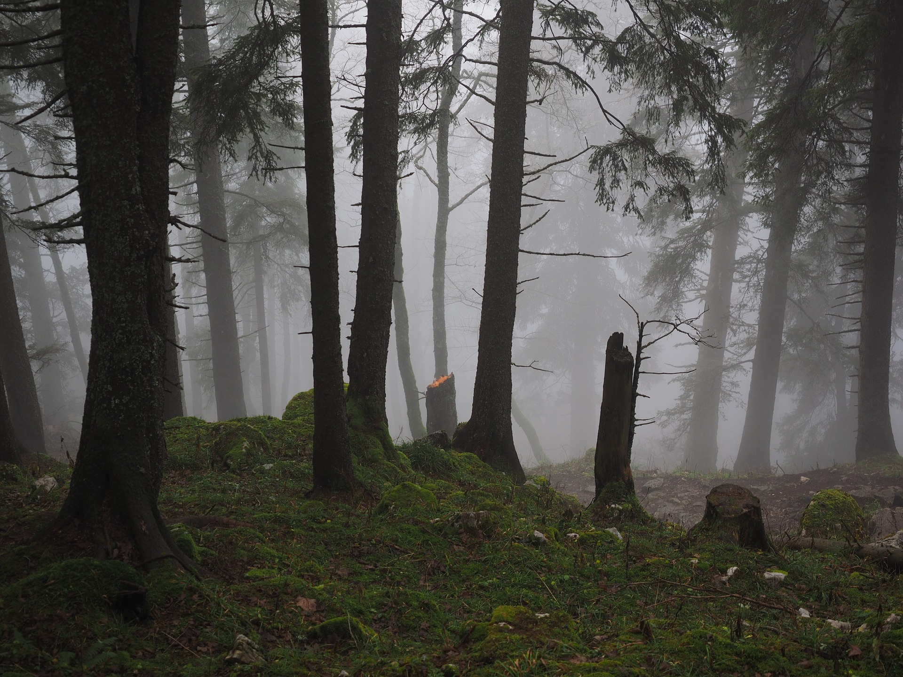
Prenez un temps pour faire mémoire d’un souvenir lié à la forêt

Slide 7
Lisez lentement les citations et relisez celle qui vous inspire le plus…

Slide 8

Je respire
Je dépose devant Dieu quelque chose qui m’effraie, dont j’ai peur dans ma vie
….
Je respire
Je remercie Dieu pour un élément qui m’enracine
….

Slide 9
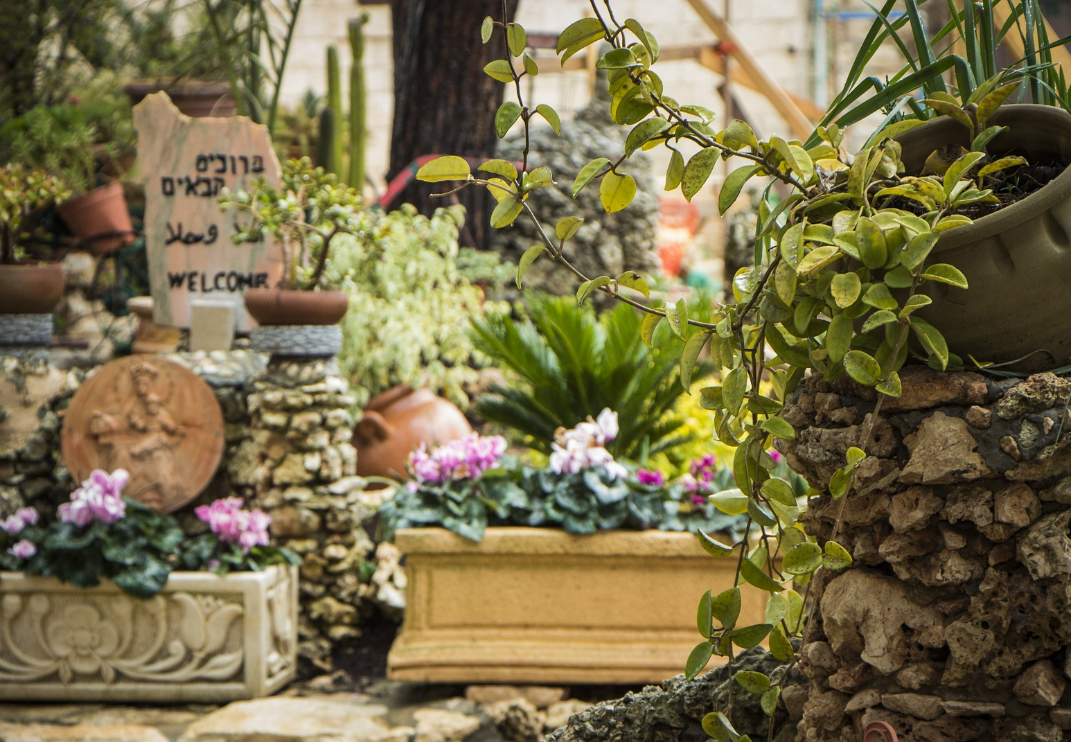
Jardin

Slide 10
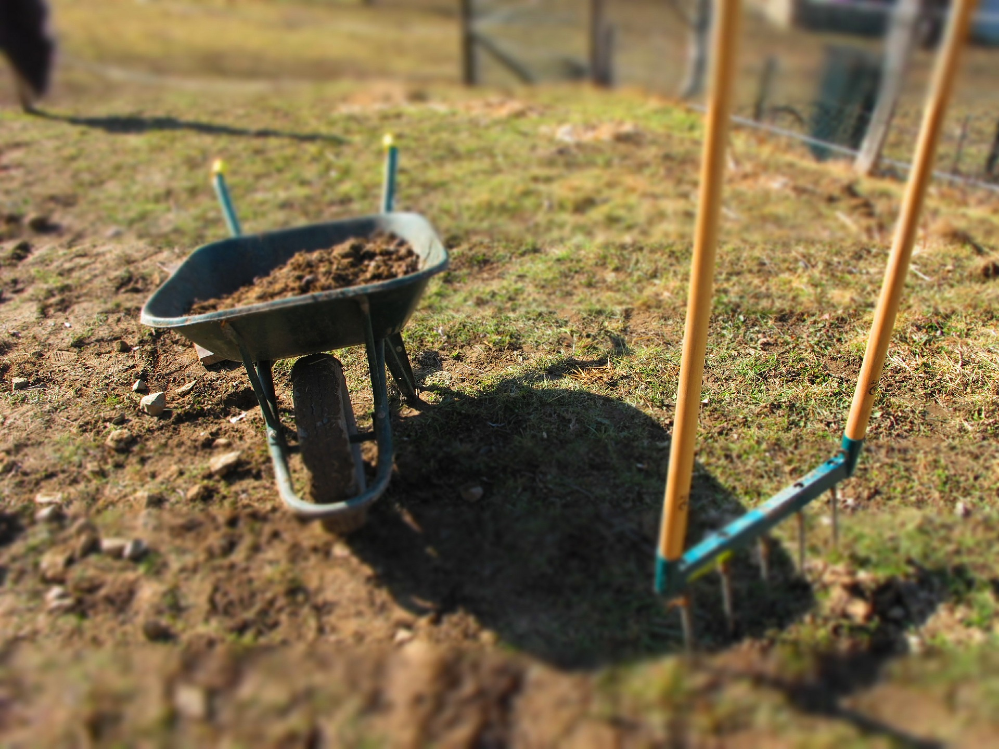
Prenez un temps pour faire mémoire d’un souvenir lié au jardin

Slide 11
Lisez lentement les citations et relisez celle qui vous inspire le plus…

Slide 12

Je respire
Je dépose devant Dieu quelque chose que j’aimerai qui grandisse et quelque chose qu’il serait bon qu’il diminue dans ma vie
….
Je respire
Je remercie Dieu pour un élément qui donne du fruit dans ma vie
….

Slide 13
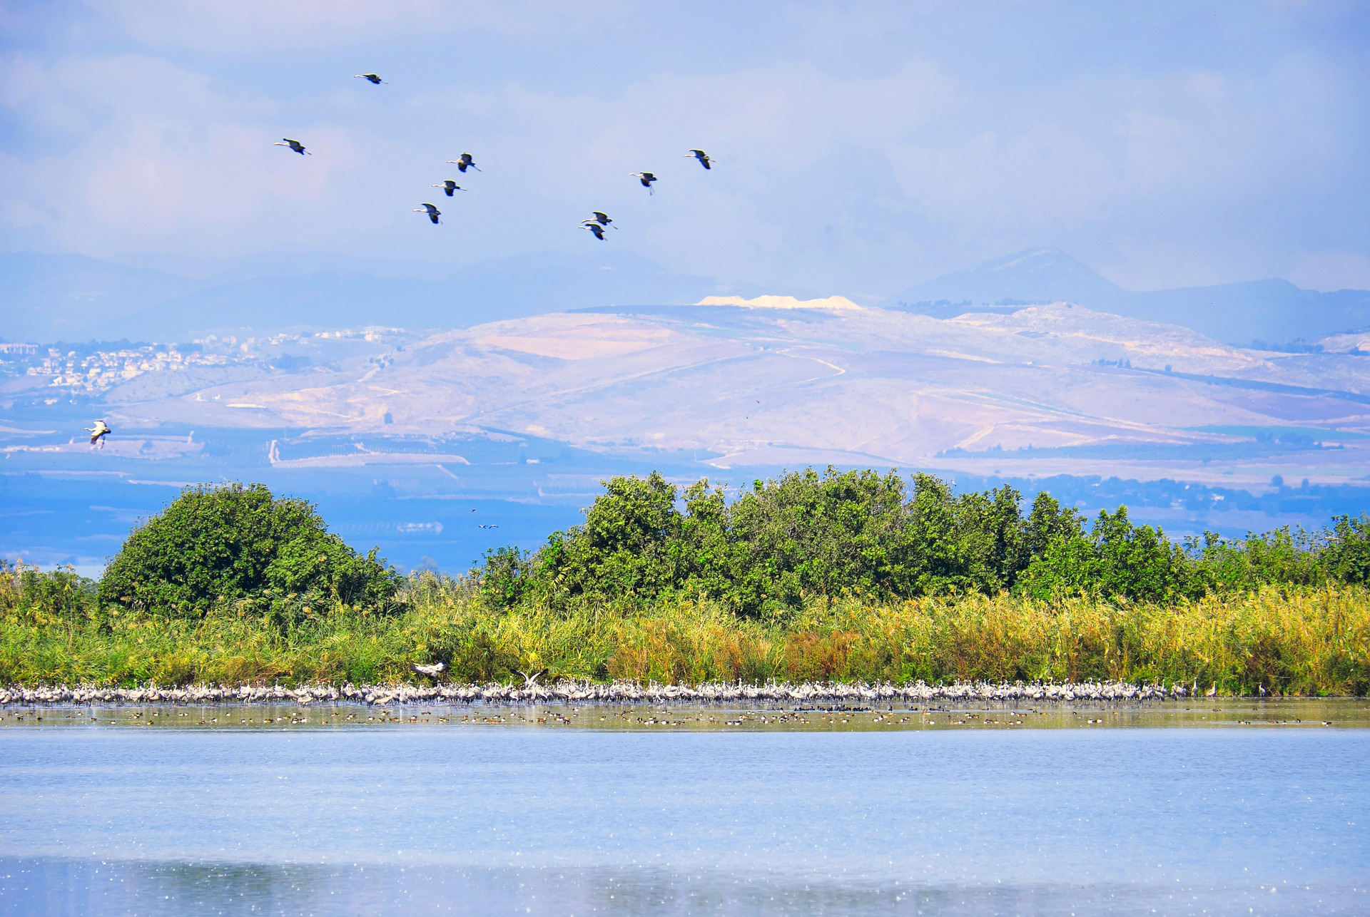
Rivière-Lac

Slide 14
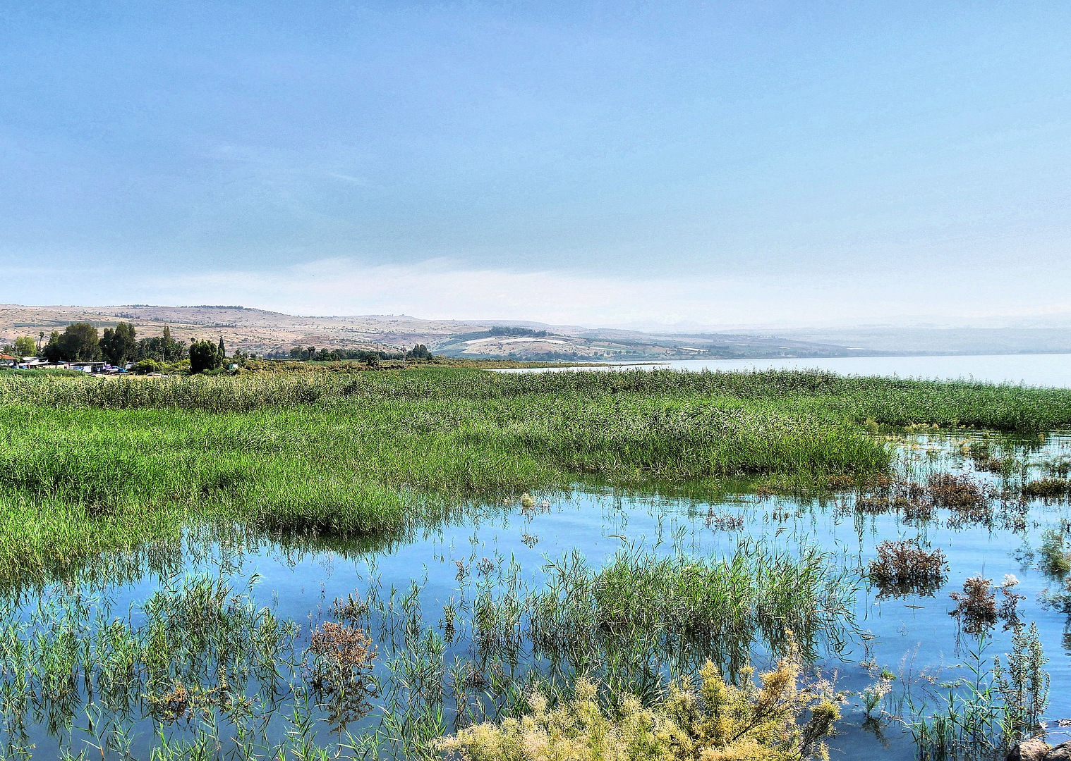
Prenez un temps pour faire mémoire d’un souvenir lié à un lac, une rivière,
la mer

Slide 15
Lisez lentement les citations et relisez celle qui vous inspire le plus…

Slide 16

Je respire
Je dépose devant Dieu une tempête, une colère, une révolte dans ma vie…
….
Je respire
Je remercie Dieu pour un élément qui me ressource
….

Slide 17
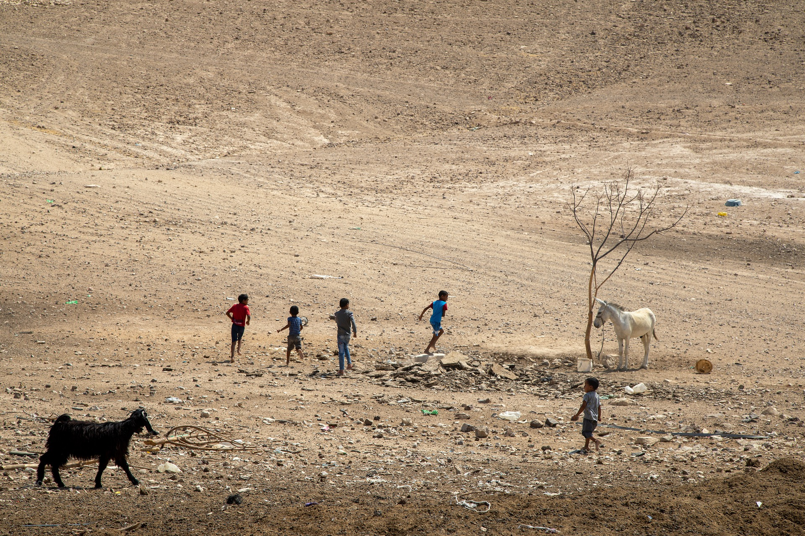
Désert

Slide 18
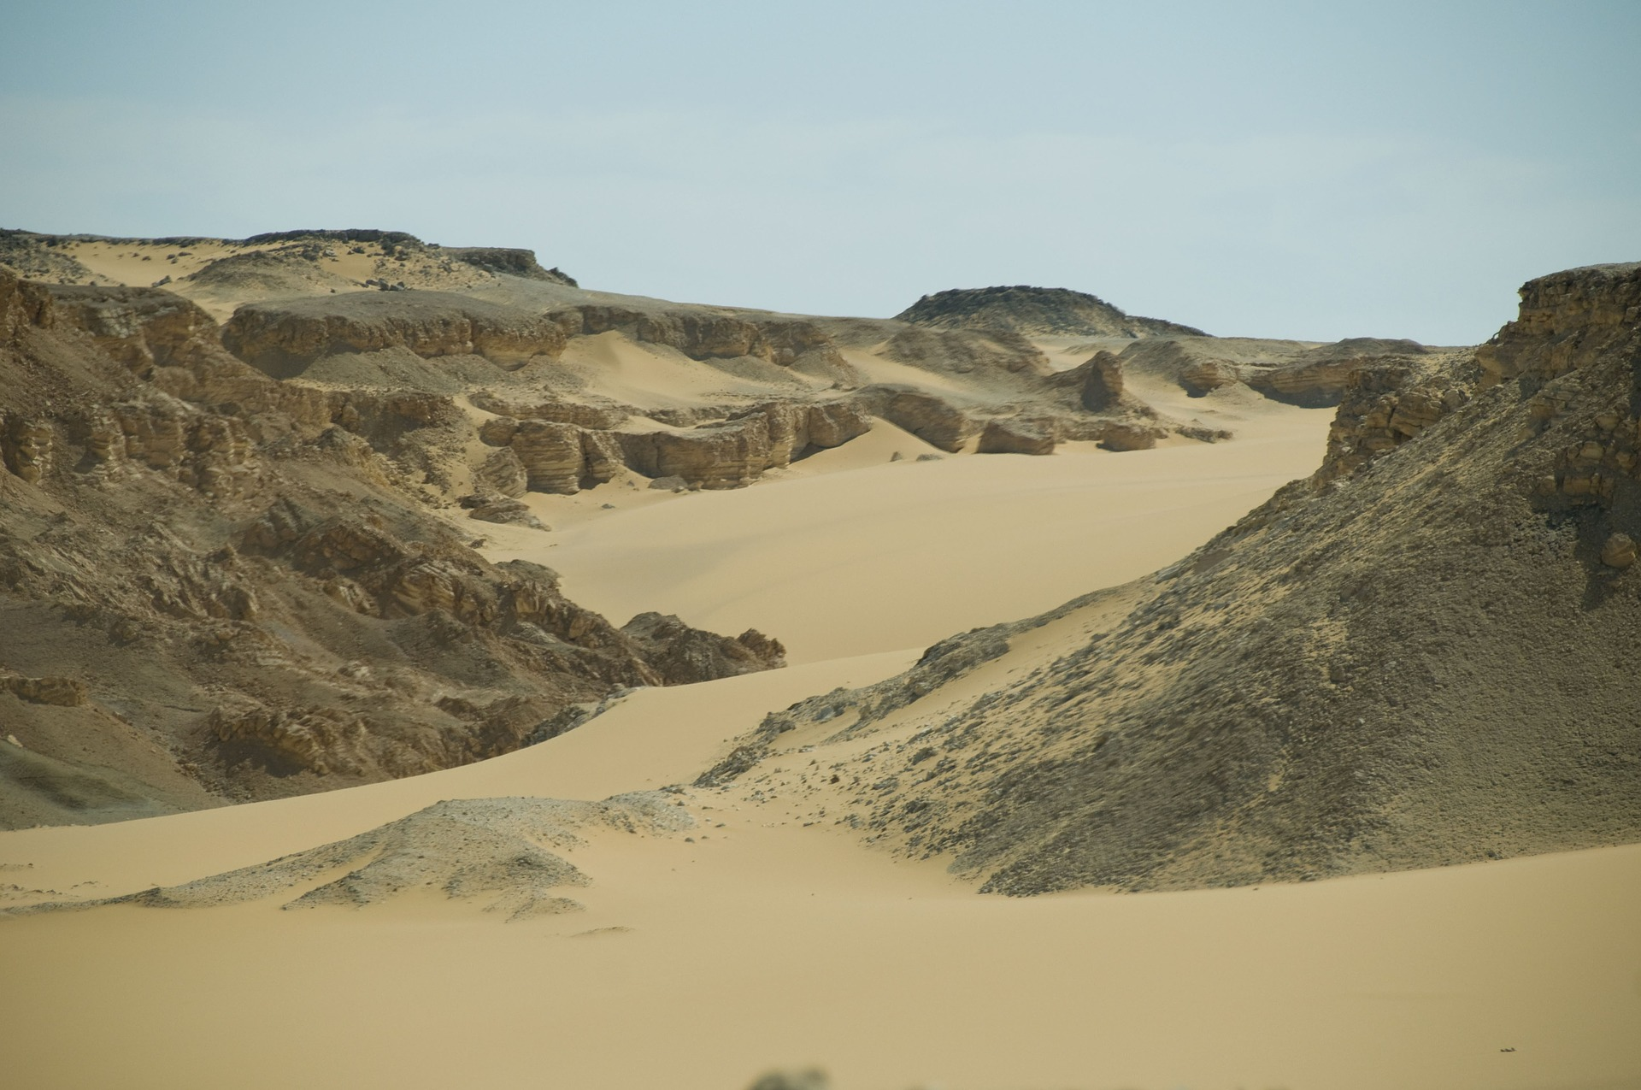
Prenez un temps pour faire mémoire d’un souvenir lié au désert

Slide 19
Lisez lentement les citations et relisez celle qui vous inspire le plus…

Slide 20

Je respire
Je dépose devant Dieu un vide, une solitude, une perte dans ma vie
….
Je respire
Je remercie Dieu pour un élément qui a me rapproche de l’essentiel
….

Slide 21
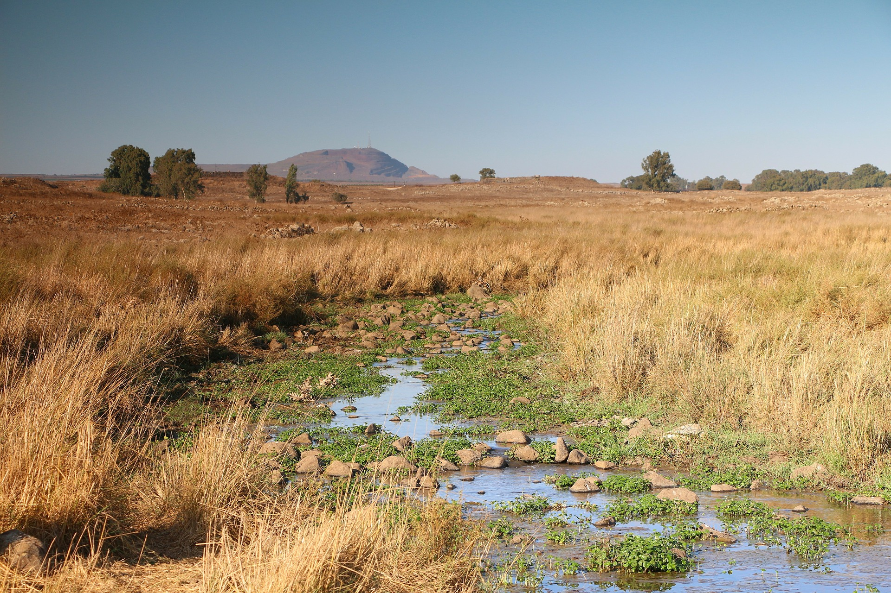
Plaine

Slide 22
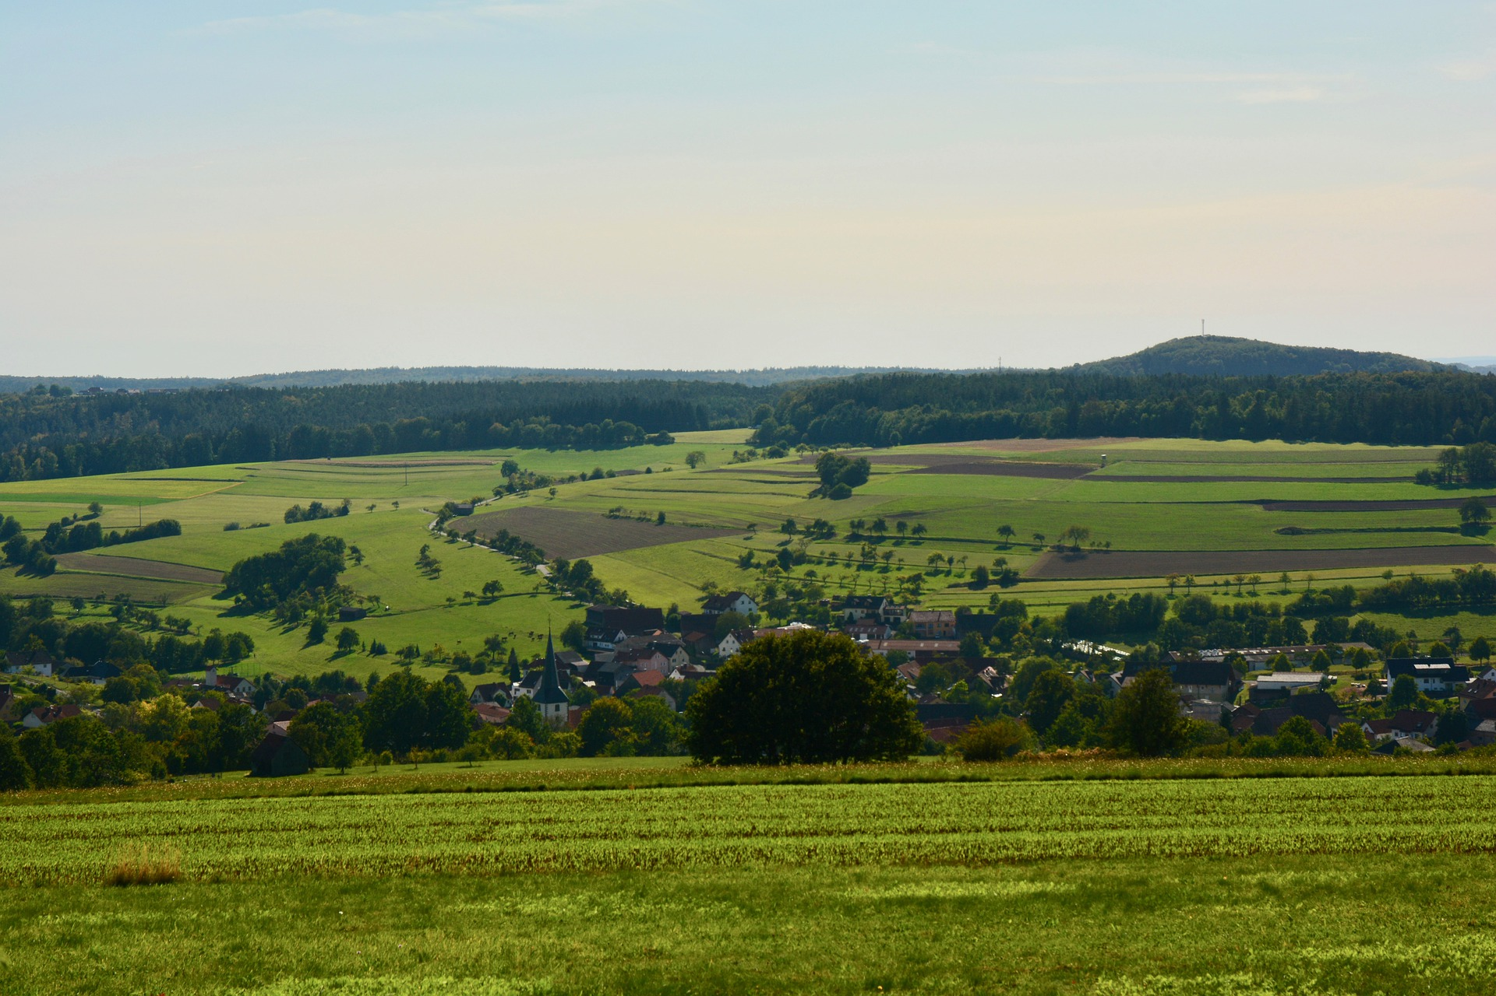
Prenez un temps pour faire mémoire d’un souvenir lié à la plaine

Slide 23
Lisez lentement les citations et relisez celle qui vous inspire le plus…

Slide 24

Je respire
Je dépose devant Dieu une personne qui me préoccupe, qui ne va pas bien, qui souffre
….
Je respire
Je remercie Dieu pour une personne qui m’aide, me soutient
….

